Slide 1
¿QUÉ ES LA
BIOGEOGRAFÍA?
PRESENTACIÓN DE UNIDAD
ESPACIO
+
TIEMPO
Definición, objeto y alcance · vida en el espacio y el tiempo
Juancito Lapaix Ovalle
Matrícula: BF-0267
Asignatura: Biogeografía
Maestro: El Tali

Slide 2
Índice
01
02
Concepto y objeto
Distribución en espacio y tiempo
03
04
Escalas espaciales y temporales
Preguntas biogeográficas
05
06
Alcance, herramientas y datos
Conclusiones y bibliografía

Slide 3
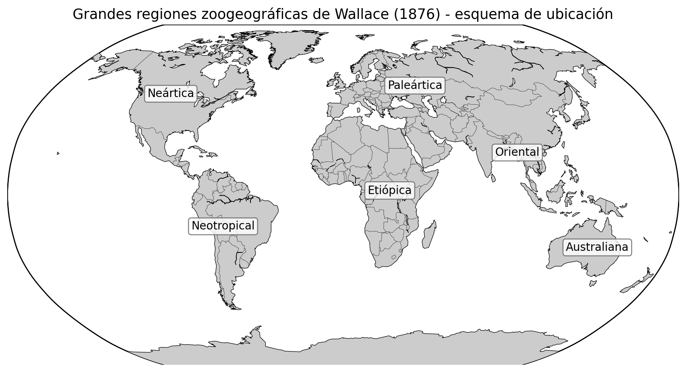
La biogeografía estudia dónde se encuentran los seres vivos, cómo cambia su distribución y qué procesos la explican.
Ejemplo: dos especies pueden vivir en climas parecidos, pero estar separadas por su historia evolutiva y por barreras geográficas.

Slide 4
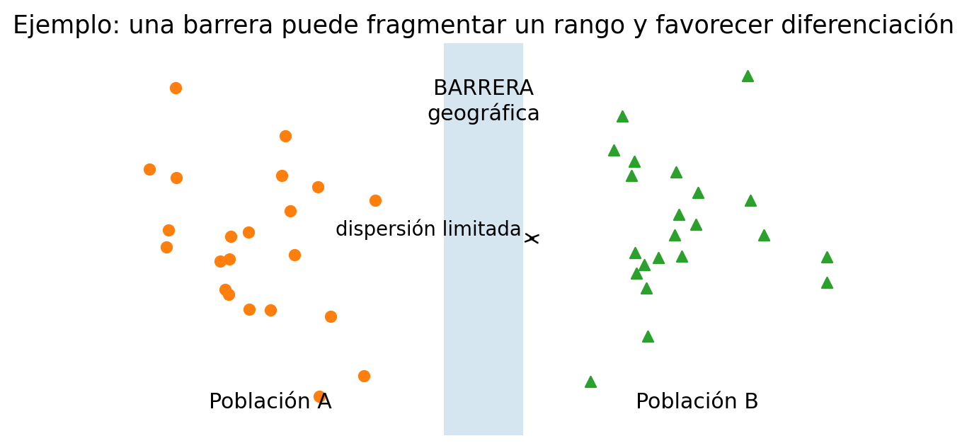
OBJETO
Explicar patrones de presencia, ausencia, endemismo y diversidad.
PROCESOS
Dispersión · adaptación · aislamiento · especiación · extinción.
Ejemplo conceptual de barrera geográfica. Elaboración gráfica no generada con IA.

Slide 5
Un rango geográfico puede ser continuo, fragmentado o disyunto.
Factores clave: • clima y relieve • recursos y hábitat • barreras • capacidad de dispersión
Ejemplo: las regiones zoogeográficas reúnen faunas con historias y afinidades distintas.

Slide 6
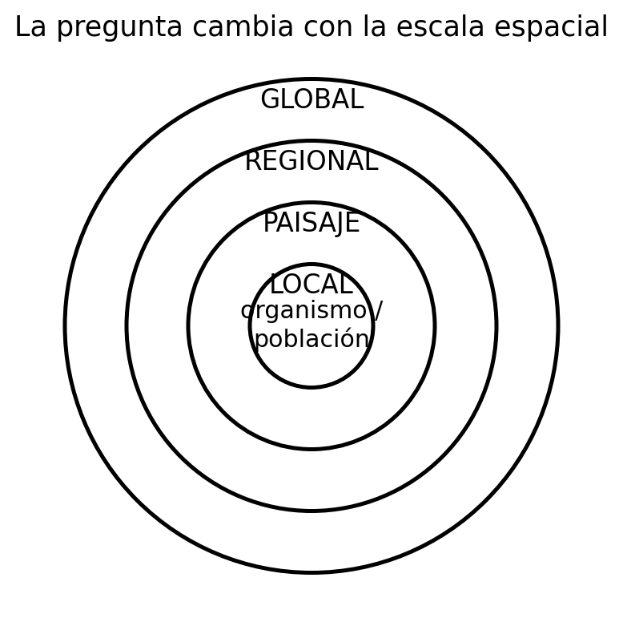
LOCAL
microhábitat y competencia
PAISAJE
fragmentación y conectividad
REGIONAL
biomas y endemismo
GLOBAL
gradientes y reinos
Ejemplo: aves en un parque → Caribe → planeta.

Slide 7
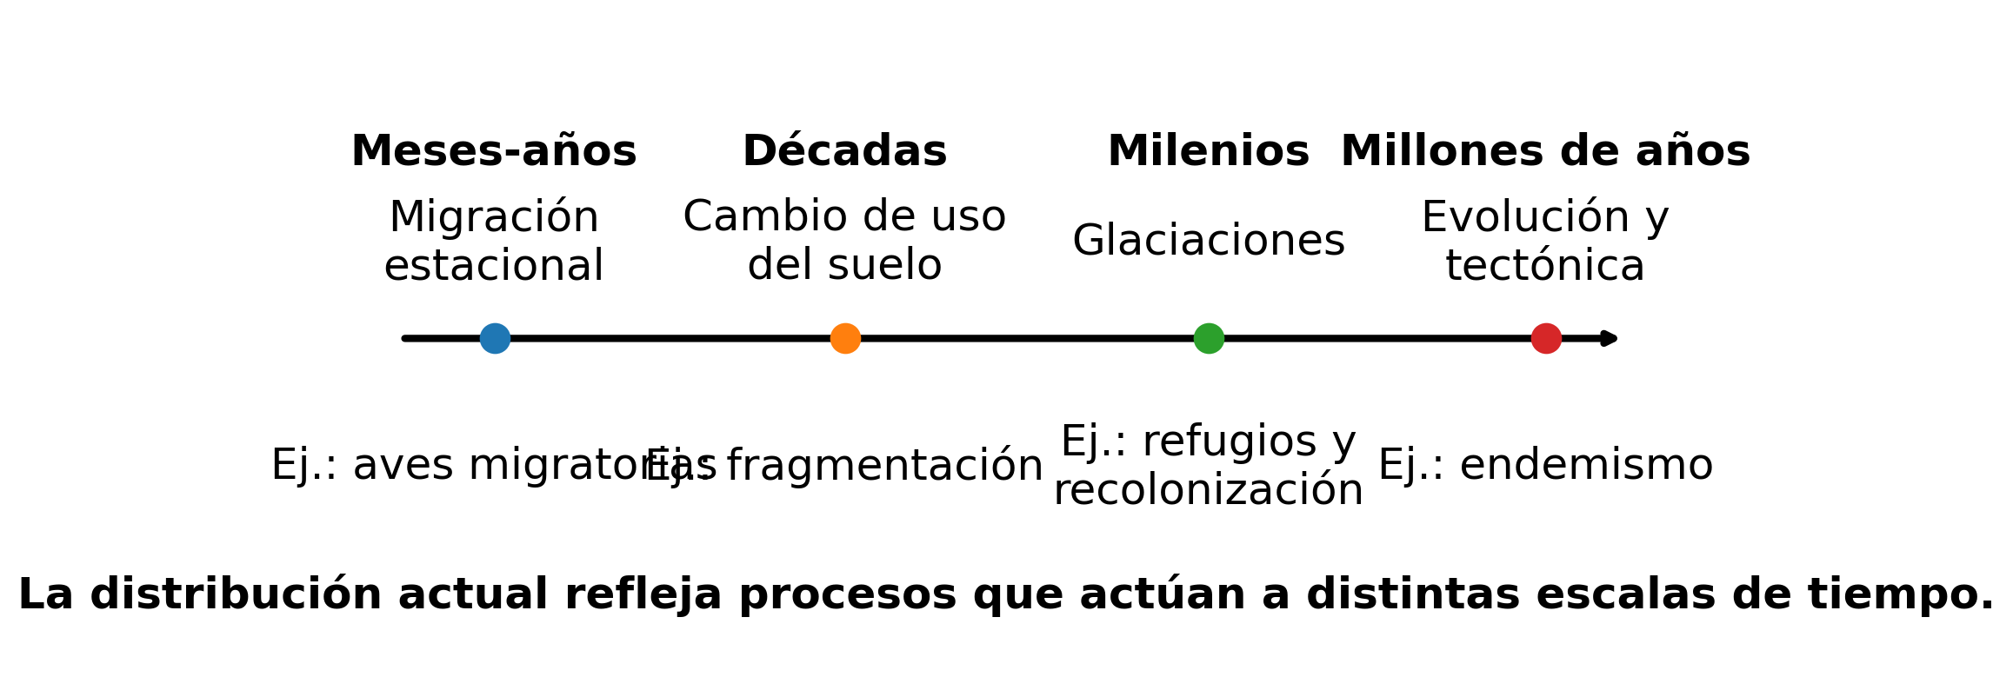
La escala temporal determina qué mecanismo explica el patrón.
Ejemplo:
Una especie puede migrar cada año, mientras que su distribución continental puede reflejar glaciaciones ocurridas hace miles de años.

Slide 8
¿Dónde vive una especie?
¿Por qué está allí y no en otro lugar?
¿Qué limita o expande su rango?
¿Cómo cambió a través del tiempo?
¿Por qué unas regiones son más diversas?
¿Cómo responderá al cambio global?
Ejemplo guía: ¿por qué una isla posee especies endémicas ausentes del continente cercano?

Slide 9
Ecológica
nicho, clima y recursos
Histórica
dispersión, vicariancia y fósiles
Conservación
endemismo y amenazas
Insular
área, aislamiento y extinción
Macroecología
patrones a gran escala
Cuantitativa
SIG y modelos de distribución
Aplicación: localizar áreas de alto endemismo ayuda a priorizar conservación.

Slide 10
DATOS
GBIF · IUCN · WorldClim · CHELSA · NASA · repositorios nacionales
FLUJO DE TRABAJO
ocurrencias + ambiente → mapa → hipótesis → predicción
Ejemplo: registros de ocurrencia + clima permiten estimar áreas potencialmente adecuadas.

Slide 11
1
La biogeografía conecta vida, espacio y tiempo.
2
Los patrones actuales resultan de procesos ecológicos e históricos.
3
La escala de análisis cambia la explicación y las herramientas.
Idea final: entender distribuciones ayuda a explicar biodiversidad y orientar conservación.

Slide 12
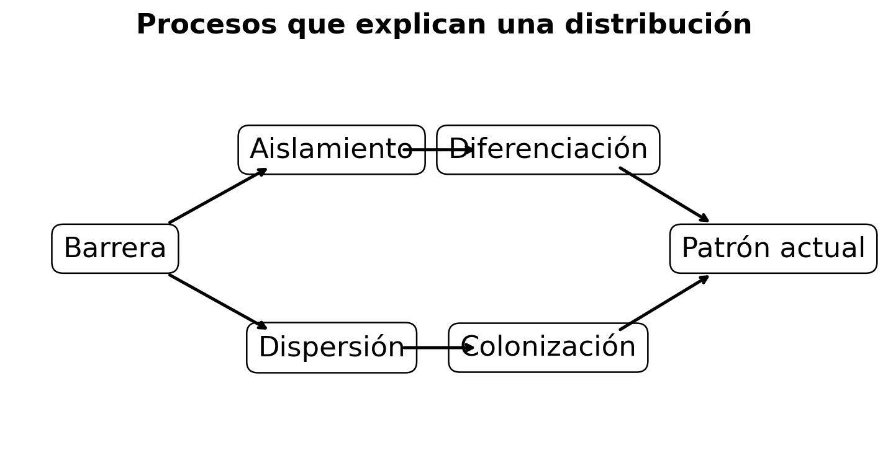
Esquema: barreras, dispersión y distribución
Ejemplo:
Una cordillera puede aislar poblaciones; un corredor facilita dispersión y recolonización.
Fuente: Lomolino et al. (2022); Cox & Moore (2016).

Slide 13
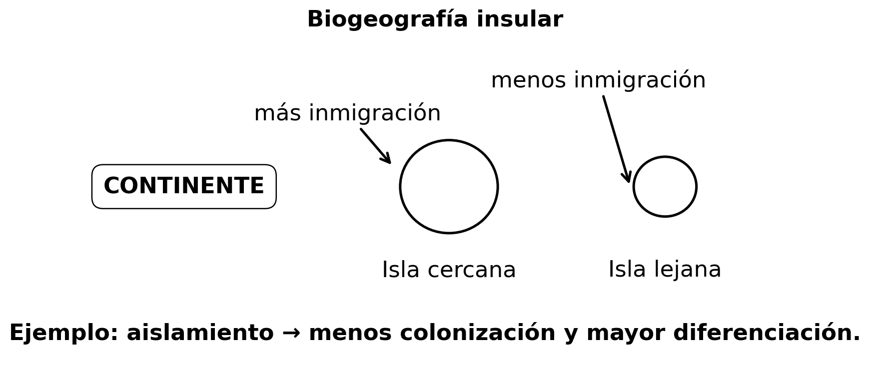
Esquema: aislamiento en islas
Ejemplo:
Una isla lejana recibe menos colonizadores y puede acumular especies endémicas.
Fuente: MacArthur & Wilson (1967); Lomolino et al. (2022).

Slide 14
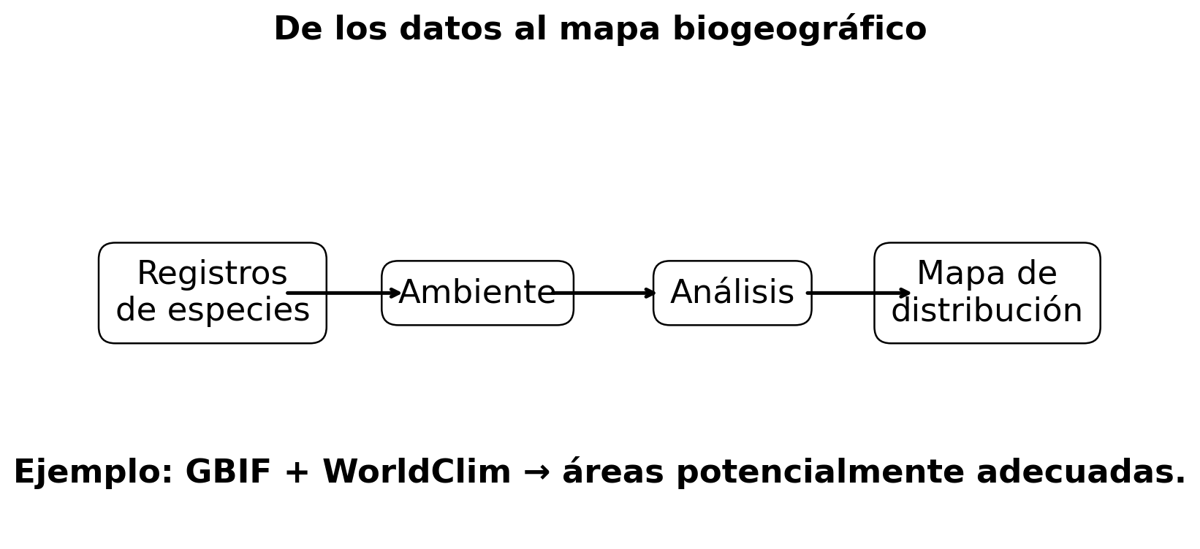
Esquema: de los datos al mapa
Ejemplo:
Los registros de presencia se combinan con clima y relieve para estudiar distribuciones.
Fuente: GBIF; WorldClim; Borcard et al. (2018).

Slide 15
Ejemplo histórico: regiones zoogeográficas de Wallace
Ejemplo:
Neotropical y Neártica presentan faunas distintas por historia, clima y barreras.
Fuente: Wallace (1876), The Geographical Distribution of Animals.

Slide 16
Conclusión
La biogeografía nos permite comprender cómo se distribuyen los seres vivos en diferentes lugares y cómo esa distribución ha cambiado a través del tiempo. Su estudio ayuda a explicar la influencia del clima, la evolución, las barreras geográficas y la dispersión de las especies. Además, es una herramienta importante para conocer y conservar la biodiversidad.

Slide 17
Bibliografía básica
Lomolino, M. V., Riddle, B. R., Whittaker, R. J. & Brown, J. H. (2022). Biogeography (6.ª ed.).
Cox, C. B., Moore, P. D. & Ladle, R. J. (2016). Biogeography: An Ecological and Evolutionary Approach (9.ª ed.). Wiley.
Brown, J. H. & Lomolino, M. V. (1998). Biogeography (2.ª ed.). Sinauer.
Legendre, P. & Legendre, L. (2012). Numerical Ecology (3.ª ed.). Elsevier.
Borcard, D., Gillet, F. & Legendre, P. (2018). Numerical Ecology with R (2.ª ed.). Springer.
Zuur, A. F., Ieno, E. N. & Smith, G. M. (2007). Analysing Ecological Data. Springer.
Huggett, R. J. (2004). Fundamentals of Biogeography (2.ª ed.). Routledge.
Rocha, Y. T. (2011). Técnicas em estudos biogeográficos. RA’E GA, 23, 398–427.
Revistas de consulta: Journal of Biogeography · Global Ecology and Biogeography · Ecography · Diversity and Distributions · Nature · Science · Ecology · Evolution · Systematic Biology · Conservation Biology.

Slide 18
Wallace, A. R. (1876). The Geographical Distribution of Animals.
El mapa de regiones zoogeográficas se basa en la clasificación histórica de Wallace.
Los esquemas de escalas espaciales, temporales y barreras geográficas se utilizan como apoyo didáctico.
Ejemplo: las regiones Neotropical y Neártica permiten comparar faunas con historias biogeográficas diferentes.

Slide 19
GRACIAS
¿Preguntas?
Juancito Lapaix Ovalle · BF-0267 · Biogeografía

